Slide 1
读经（徒2:37-42）
37 众人听见这话，觉得扎心，就对彼得和其余的使徒说：
“弟兄们，我们当怎样行？”
38 彼得说：“你们各人要悔改，奉耶稣基督的名受洗，
叫你们的罪得赦，就必领受所赐的圣灵；
39 因为这应许是给你们和你们的儿女，并一切在远方的人，
就是主我们 神所召来的。”

Slide 2
读经（徒2:37-42）
40 彼得还用许多话作见证，劝勉他们说：“你们当救自己脱离
这弯曲的世代。”
41 于是领受他话的人就受了洗。那一天，门徒约添了三千人，
42 都恒心遵守使徒的教训，彼此交接，擘饼，祈祷。

Slide 3
主日证道
使徒行传 2:37-42
5/18/2025

Slide 4
引言：
听君一席话，胜读十年书
听了感动，回家照旧？

Slide 5
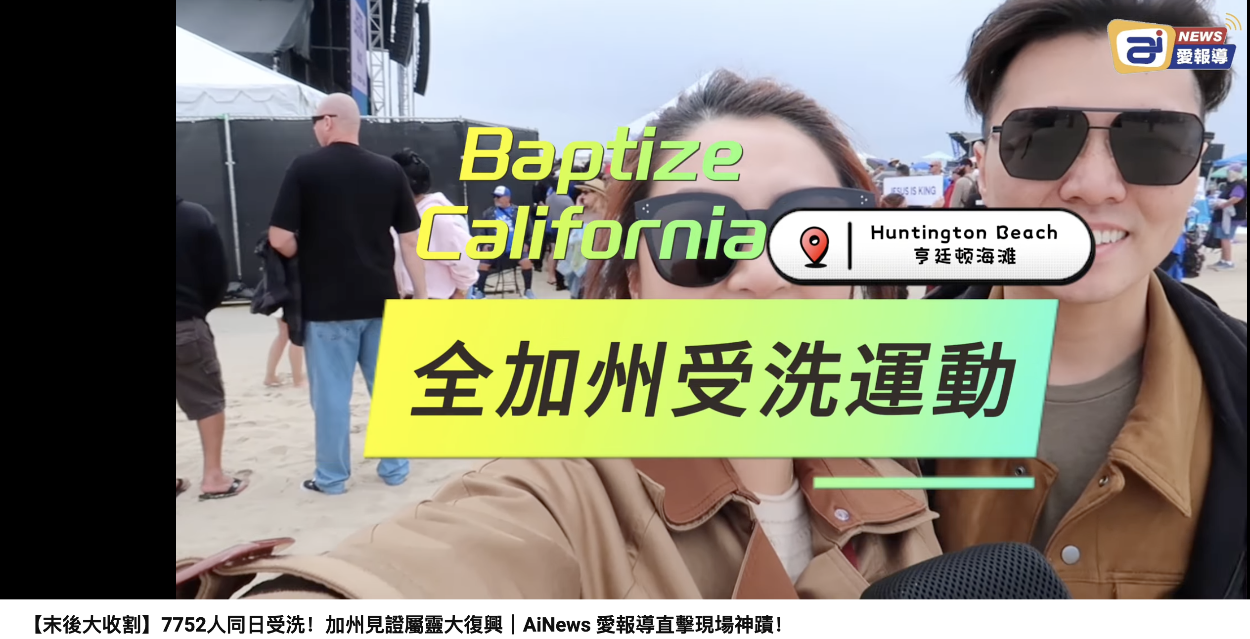
引言：
https://youtu.be/ATx_KXiYWH0?si=XonSx9Y-20ck63fi

Slide 6
我们当怎样行
使徒行传 2:37-42
5/18/2025

Slide 7
一、真实的悔改，从扎心开始（徒2:37）
2:36“故此，以色列全家当确实地知道，你们钉在十字架
上的这位耶稣，神已经立他为主，为基督了。”

Slide 8
一、真实的悔改，从扎心开始（徒2:37）
2:37 众人听见这话，觉得扎心，就对彼得和其余的使徒说：
“弟兄们，我们当怎样行？”

Slide 9
一、真实的悔改，从扎心开始（徒2:37）
2:37 众人听见这话，觉得扎心，就对彼得和其余的使徒说：
“弟兄们，我们当怎样行？”

Slide 10
一、真实的悔改，从扎心开始（徒2:37）
2:37 众人听见这话，觉得扎心，就对彼得和其余的使徒说：
“弟兄们，我们当怎样行？”
觉得扎心— 圣灵的工作
我们当怎样行？ —人的责任

Slide 11
一、真实的悔改，从扎心开始（徒2:37）
徒16:30 又领他们出来，说：“二位先生，
我当怎样行才可以得救？”
路3:10 众人问他说：“这样，我们当做什么呢？”
路3:12 又有税吏来要受洗，问他说：“夫子，我们当做什么呢？”
路3:14 又有兵丁问他说：“我们当做什么呢？”

Slide 12
一、真实的悔改，从扎心开始（徒2:37）
2:37 众人听见这话，觉得扎心，就对彼得和其余的使徒说：
“弟兄们，我们当怎样行？”

Slide 13
二、悔改的生命，是一生之久（徒2:38-40）
2:38 彼得说：“你们各人要悔改，奉耶稣基督的名受洗，
叫你们的罪得赦，就必领受所赐的圣灵；

Slide 14
二、悔改的生命，是一生之久（徒2:38-40）
2:38 彼得说：“你们各人要悔改，奉耶稣基督的名受洗，
叫你们的罪得赦，就必领受所赐的圣灵；
悔改不是一次性的，而是持续的属灵操练。
～启示录2-3章

Slide 15
二、悔改的生命，是一生之久（徒2:38-40）
犹太人：
1.自认为已经是神的选民
2.具有属灵特权

Slide 16
二、悔改的生命，是一生之久（徒2:38-40）
犹太人： 基督徒：
1.自认为已经是神的选民 1.何必悔改
2.具有属灵特权 2.属灵自义

Slide 17
二、悔改的生命，是一生之久（徒2:38-40）
2:40 彼得还用许多话作见证，劝勉他们说：“你们当救自己脱离这弯曲的世代。”

Slide 18

二、悔改的生命，是一生之久（徒2:38-40）
查尔斯·泰勒
Charles Taylor
《世俗时代》
A Secular Age
悔改不是一次性的，而是持续的属灵操练。

Slide 19
三、悔改的群体，复兴的教会（徒2:41-42）
2:41 于是领受他话的人就受了洗。那一天，门徒约添了三千人，
圣灵的能力+人心的悔改 → 三千人

Slide 20
三、悔改的群体，复兴的教会（徒2:41-42）
2:41 于是领受他话的人就受了洗。那一天，门徒约添了三千人，

Slide 21
三、悔改的群体，复兴的教会（徒2:41-42）
2:41 于是领受他话的人就受了洗。那一天，门徒约添了三千人，
利未的子孙照摩西的话行了。那一天百姓中被杀的约有三千。
～出32:28
西奈山（出32）颁布律法 → 三千人被击杀；
五旬节（徒2） 圣灵降临 → 三千人得救赎。

Slide 22
三、悔改的群体，复兴的教会（徒2:41-42）
律法带来审判和死亡；福音带来的却是救赎和生命。
因为那字句是叫人死，圣灵是叫人活。
～林后3:6

Slide 23
三、悔改的群体，复兴的教会（徒2:41-42）
2:42 都恒心遵守使徒的教训，彼此交接，擘饼，祈祷。

Slide 24
结论
一、真实的悔改，从扎心开始
二、悔改的生命，是一生之久
三、悔改的群体，复兴的教会

